Slide 1
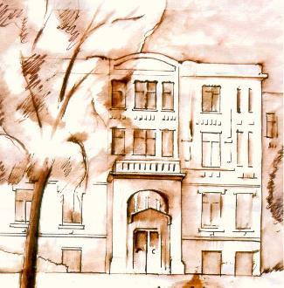
Az Urológiai Klinika története Prof. Romics Imre
Semmelweis Egyetem
Urológiai Klinika
Budapest
European Board of Urology
Certified Department

Slide 2
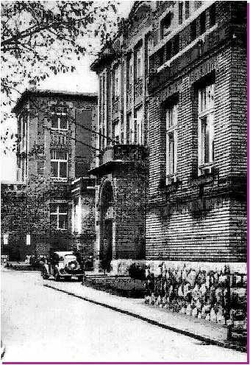

Slide 3
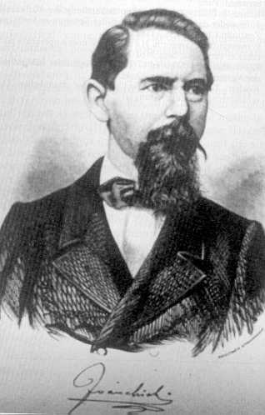
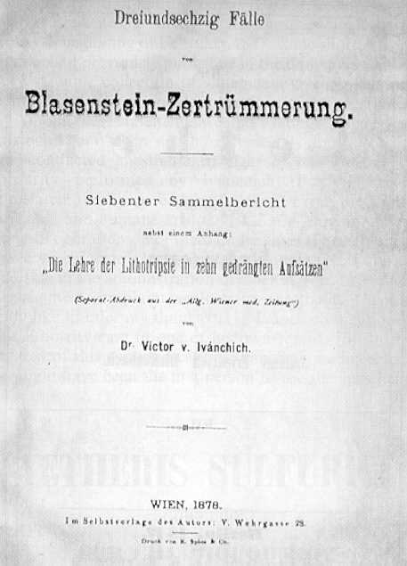
Ivánchich Viktor (1812-1892)
Pesten született is itt folytatta tanulmányait
1833-35: sebész a Szt. Rókus Kórházban
1835: Párizsba utazik (Civiale)
1837: az első lithotripsia Magyarországon
1838: Bécsbe költözik, a legismertebb szakértők egyikévé válik (300 esetével)
1842: lithotripsiával kapcsolatos eredményeit publikálja
1846: könyvet ír a húgycsőszűkületről
1848: együttműködik anaesthesiológusokkal
1851: megkapja urológiában a világ első “venia legendi” kinevezését (DSc) (Bécs)
Előadásokat tart Pesten
támogatja a magyar orvostudományt
15.000 Ft-ot adományoz az árváknak, özvegyeknek

Slide 4
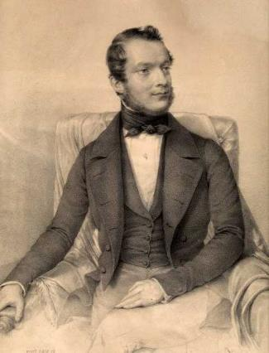
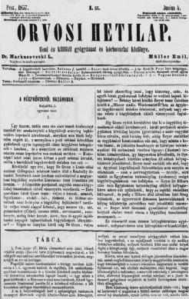
A magyar sebészet megszervezője: Balassa János (1814-1868)
Briliáns sebész urológiai érdeklődéssel
A húgyhólyag műtétek, a lithotripsia szakértője
1843: 29 évesen sebész professzor
1847: inhalációs narkózist alkalmaz
1857: az Orvosi Hetilap első számában – 12 év során 92 lithotomiával és 30 lithotripsiával szerzett tapasztalatainak összegzése
kövek epidemiológiai és kémiai analízise
metabolikus zavar szerepe, kőoldás lehetségessége
1859: elsőként végez Magyarországon sectio alta műtétet
húgycsőszűkület műtétjében érdekelt, a “spasztikus teória” ellen érvelt, szervi eredetet igazol (szövettan!)
Kiváló műtéti technika a vesicovaginalis fisztulák zárásában
1859: electro-galvanocausticus szikét használ penis tumor rezekcióhoz

Slide 5
A lithotripsia mestere: Kovács József (1832-1897)
Balassa követője és utódja
Nemzetközileg elismert a lithotripsiában
1862: magán tanár
1870: a Sebészeti Klinika igazgatója
682 urológiai műtétet végzett
A kőzúzást részesítette előnyben a nyílt műtéttel szemben (különösen férfiak és idősek esetén)
A higiénia és a sebgondozás szigorú szabályainak betartása a mortalitás csökkenését eredményezte
Együléses lithotripsiát végzett, szívást alkalmazott a foszlányok eltávolítására

Slide 6
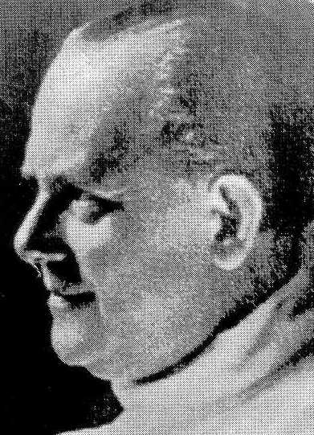
Lichtenberg Sándor (1880-1952)
Budapesten született
1908: Strassburgba költözik
1912: a „Zeitschrift für Urol. Chirurgie” alapítója és szerkesztője
1914-18: az I. Világháborúban a magyar seregben szolgált Berlinben (Szt. Hedvig Kórház)
Feltalálta az intravénás urographiát, leírta a retrograd cistographiát (1905) és pyelographiát (1906) 5 %-os ezüst-colloid oldattal

Slide 7
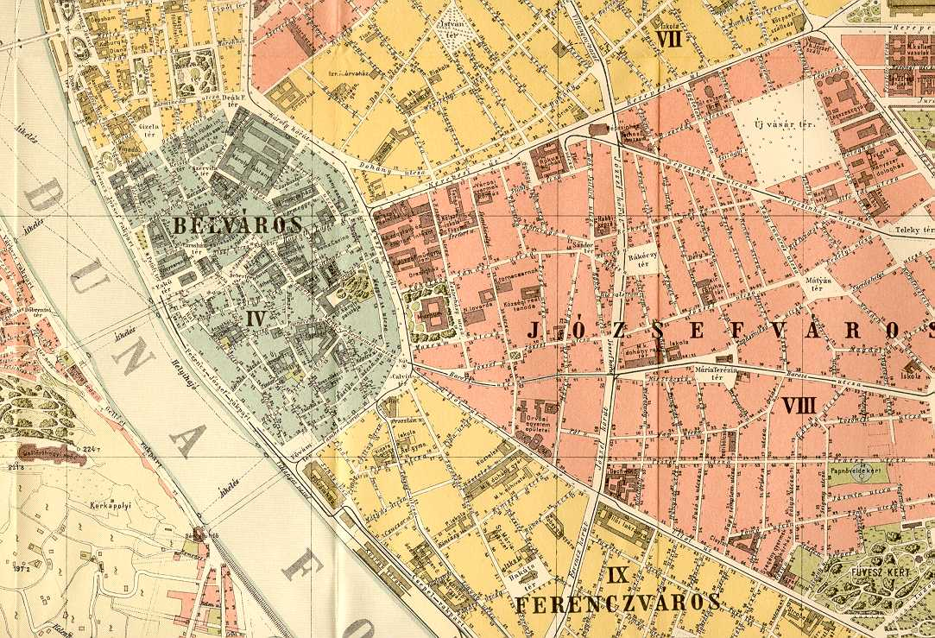
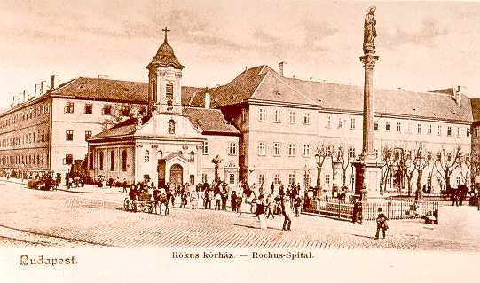
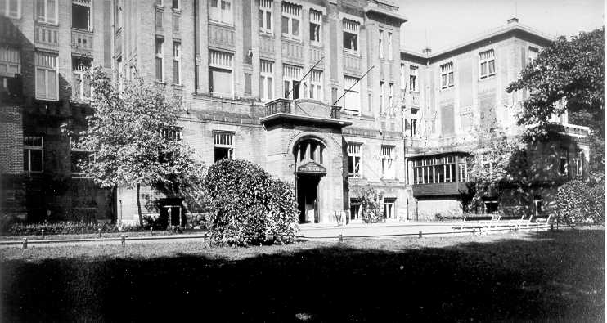
Újvilág u. Kórház
Szt. Rókus Kórház
A mai épület

Slide 8
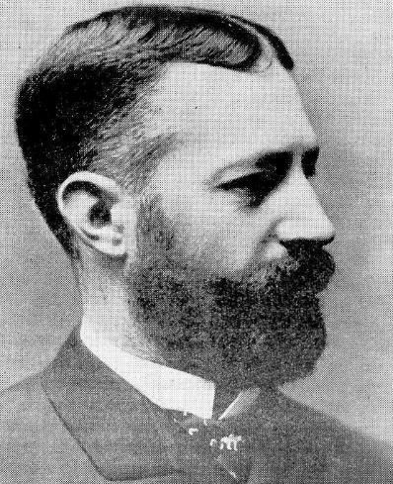
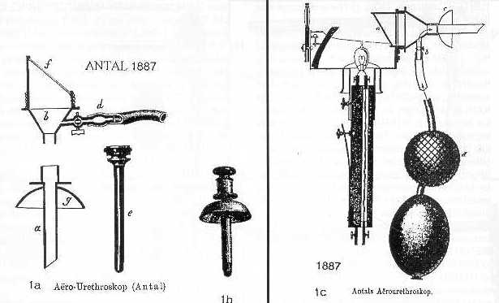
Az első urológia professzor Antal Géza (1846-1889)
Nagyenyeden született
1871: sebész szakorvos
Kiváló sebész, urológiára szakosodott 1874-től: nemzetközi publikációk
1883: sebész-urológus professzor
1884: 20 ággyal létrehozza az első urológiai kórtermet
1888: Húgy- és ivarszervi betegségek könyv (16 fejezet, 350 old.)
Szigorúan követi az antiszeptikus szabályzatokat, a diagnosztika során is
Aero-urethroscop-ot hoz létre
Intravesicalis fényképeket készít
15 cistoscopiával felderített hólyagrákos esetről publikál
1889: az Orvosi Hetilap főszerkesztője

Slide 9
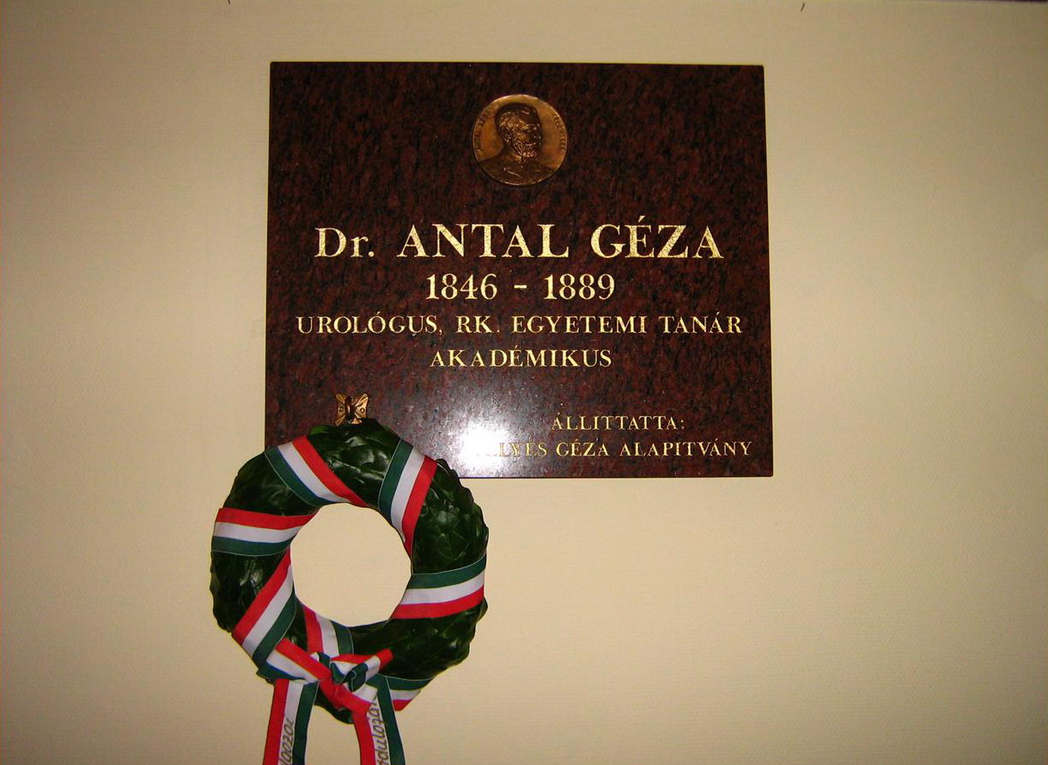

Slide 10
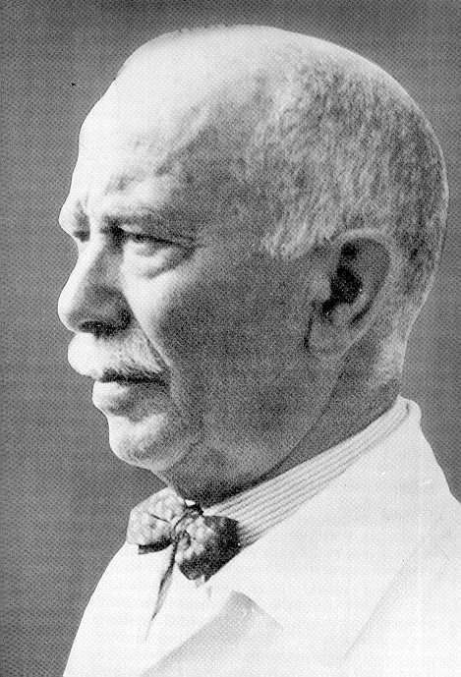
Illyés Géza (1870-1951): A magyar urológia megalapítója

Slide 11
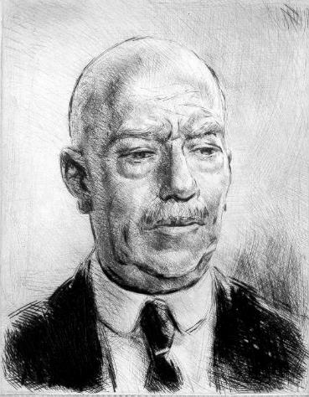
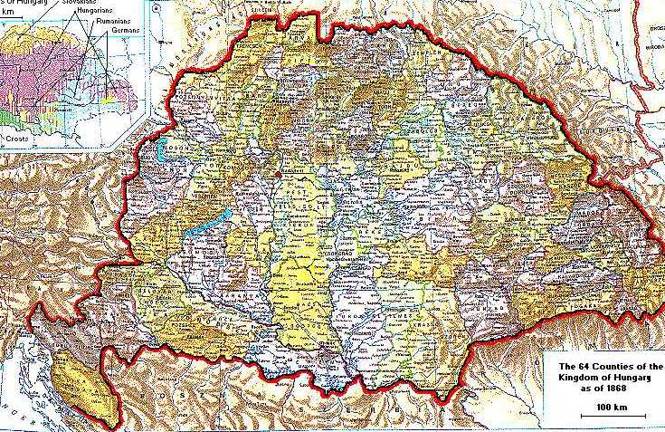
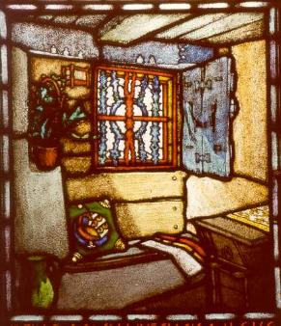
Marosvásárhelyen született
1893: Budapesten érettségizik
1895: Dollinger Gy. sebészeti osztályán dolgozik
1898: sebész szakorvos

Slide 12
A diagnosztikus módszerek fejleszti
A vesék szelektív katéterizációja (cryoscopiához)
1900: publikálja módszereit
1901: 4 uréter katéterizációs esetet mutat be a katéterben 1.5 mm-es ezüsthuzallal (egyéb nemzetközi közleményekkel egyidejűleg)
bizmut subnitrát injekció mint kontrasztfesték

Slide 13
Az önálló urológia érdekében tett lépései
1903-05: az I. Sebészeti Klinika ambuláns urológiai osztályának vezetője
1904: urológia magán tanár a Pázmány Péter Tudományegyetemen (Bp)
1905: az “Apponyi Klinika” urológiai osztályának vezetője (32 ágyas)
1913: új urológiai osztályt létesít a Szt. Rókus Kórházban (102 ágy)
1920: urológia professzor, osztályát egyetemi osztályként tartják számon (a világon másodikként)

Slide 14
Nemzetközi elismertség
1908: Francia Urológiai Társaság
1910: Amerikai Húgy- Ivarszervi Sebészek Egyesülete
1925: „Zeitschrift für Urologische Chirurgie” szerkesztőbizottság
1930: Sociedad Argentina de Urologia
Számos vendég látogatta meg klinikáját.

Slide 15
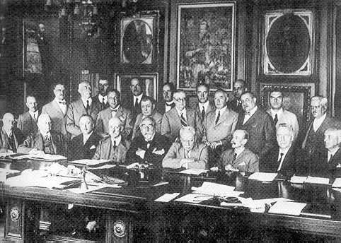
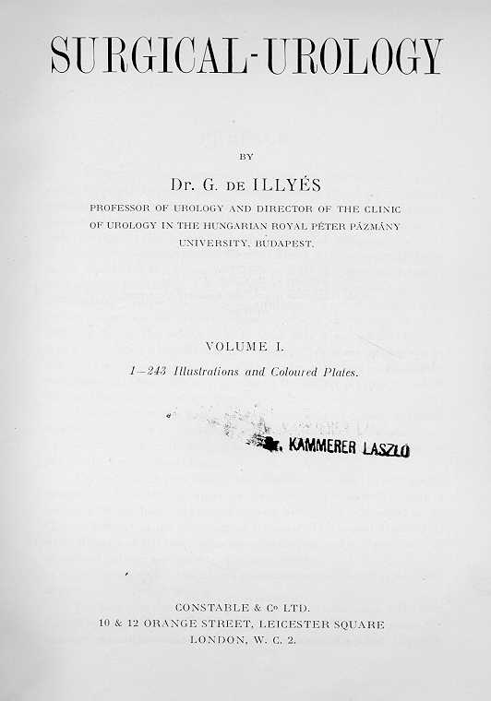
Oktatás
1924: Urológia fakultációs vizsga
1930-31: Urológia tankönyv
1939: “Urológiai sebészet” - angol nyelvű tankönyv
1936-37: Az urológia ajánlott tárgy az orvostanhallgatók részére
Létrehozott egy kiváló központot, számos kiemelkedő urológust oktatott.

Slide 16
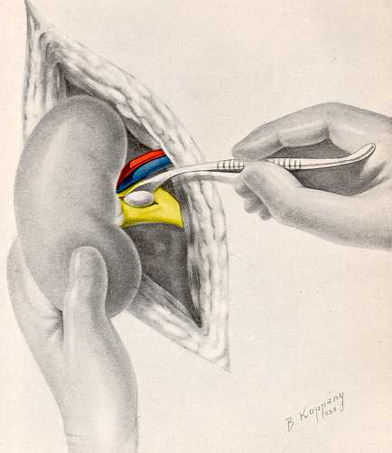
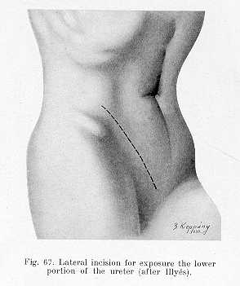
Műtéti technikával kapcsolatos találmányai
1905-13: 349 veseműtétet végzett
400 feletti transvesicális prostatectomia
a pyelotomiák új megközelítése
új bemetszések a vese és az uréter jobb feltárásához

Slide 17
A klinika 15. születésnapja
350-400 nyílt műtéti bevatkozás / év
2000-2500 cystoscopia / év
2500-3000 rtg. vizsgálat (incl. intraop. !) / év
1191 felvétel, 2806 ambuláns beteg / év
Pénzügyi háttér viták (megosztva a helyi kormányzat és az Oktatási Minisztérium közt)
Nem alkalmas a legmagasabb szintű sebészi, akadémiai és tudományos munkára
⇒ ÚJ ÉPÜLET SZÜKSÉGES

Slide 18
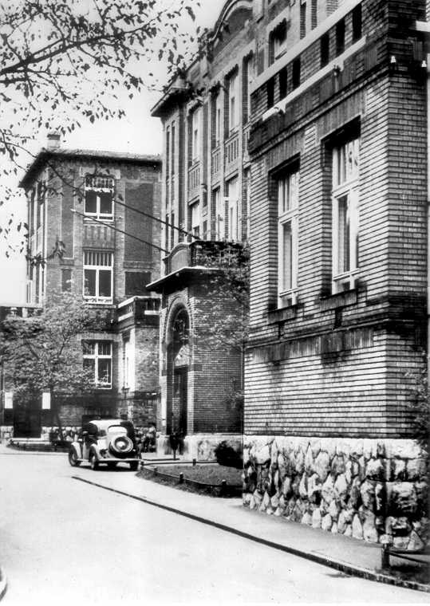
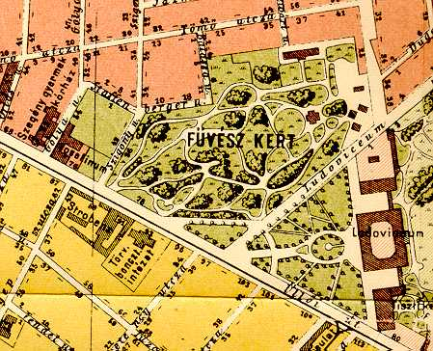
A klinika új otthona

Slide 19
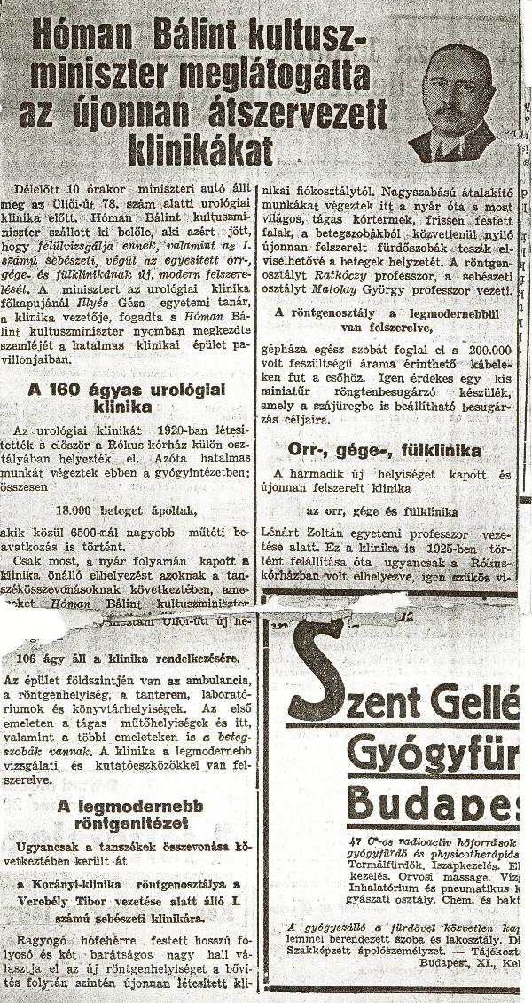
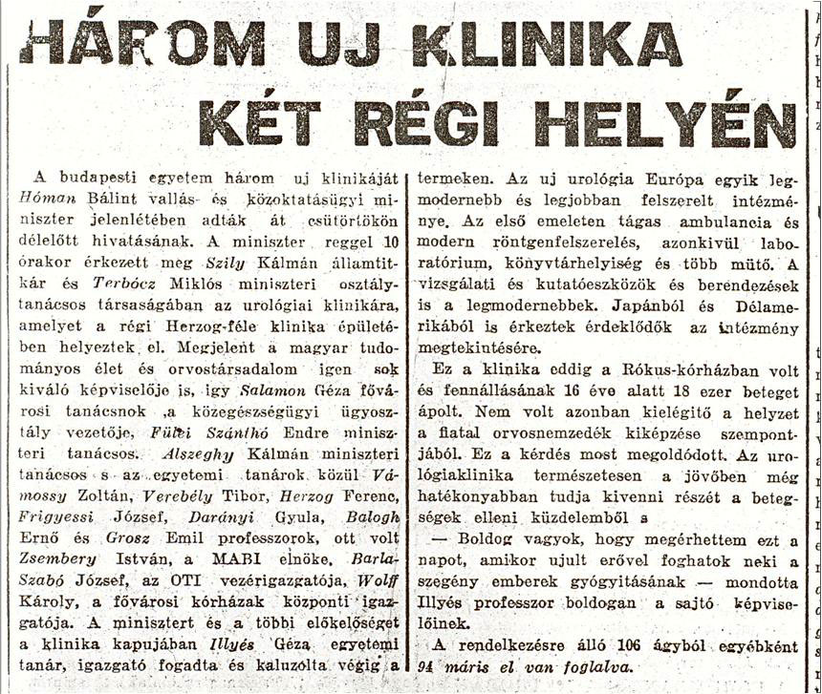

Slide 20
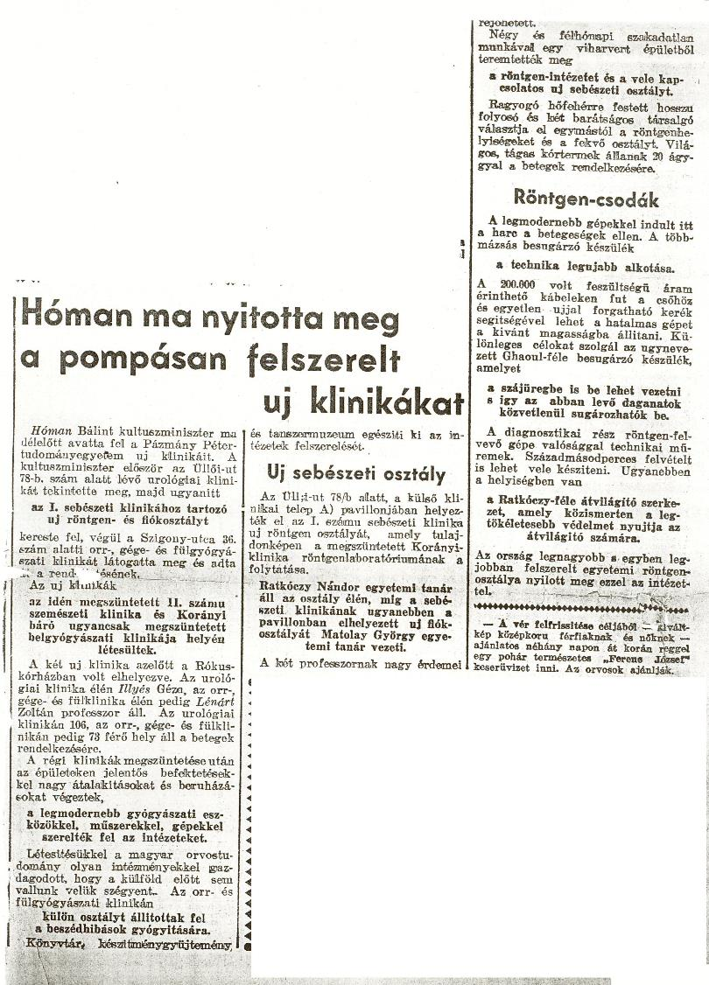
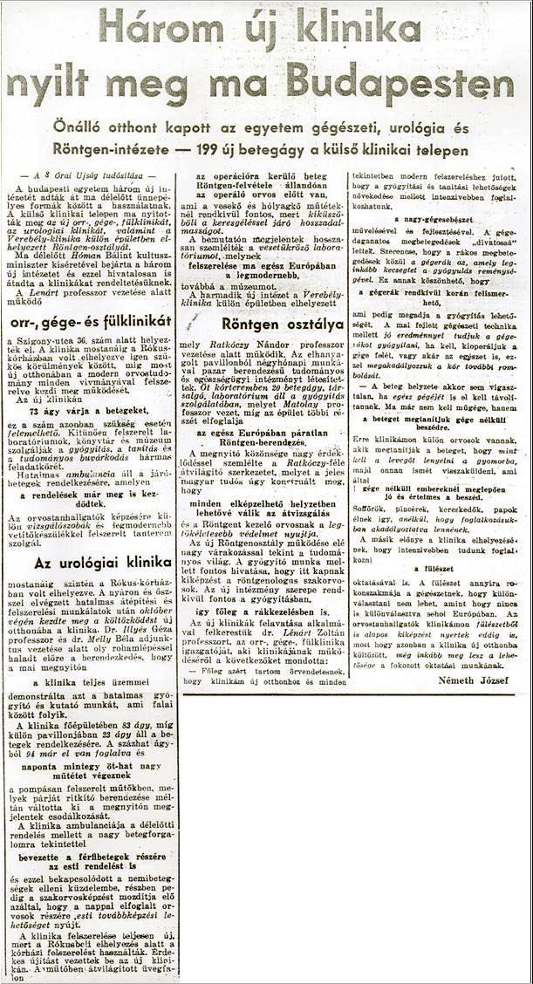

Slide 21
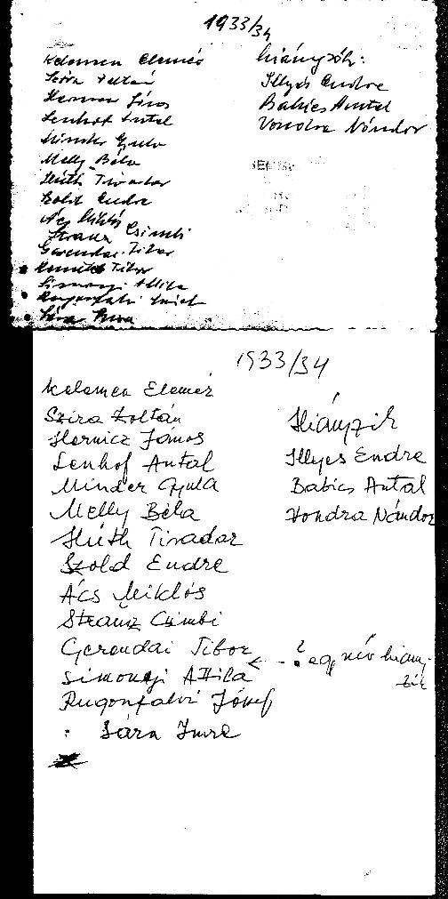
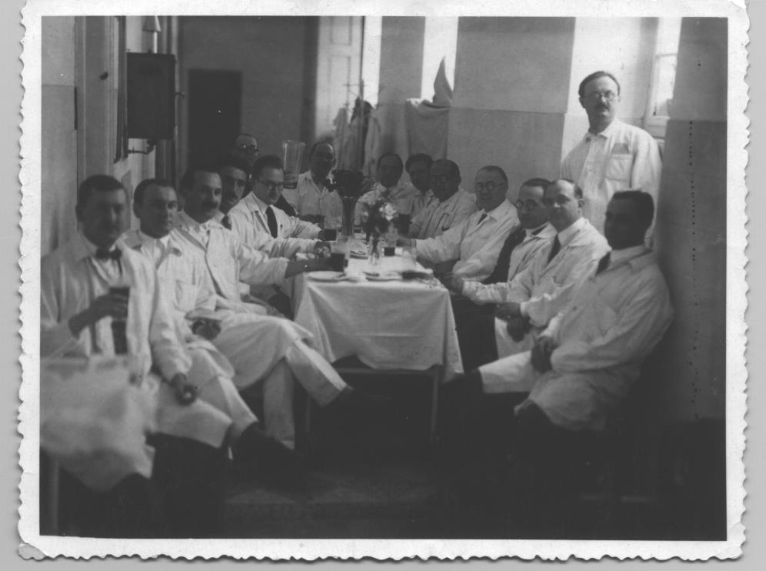

Slide 22
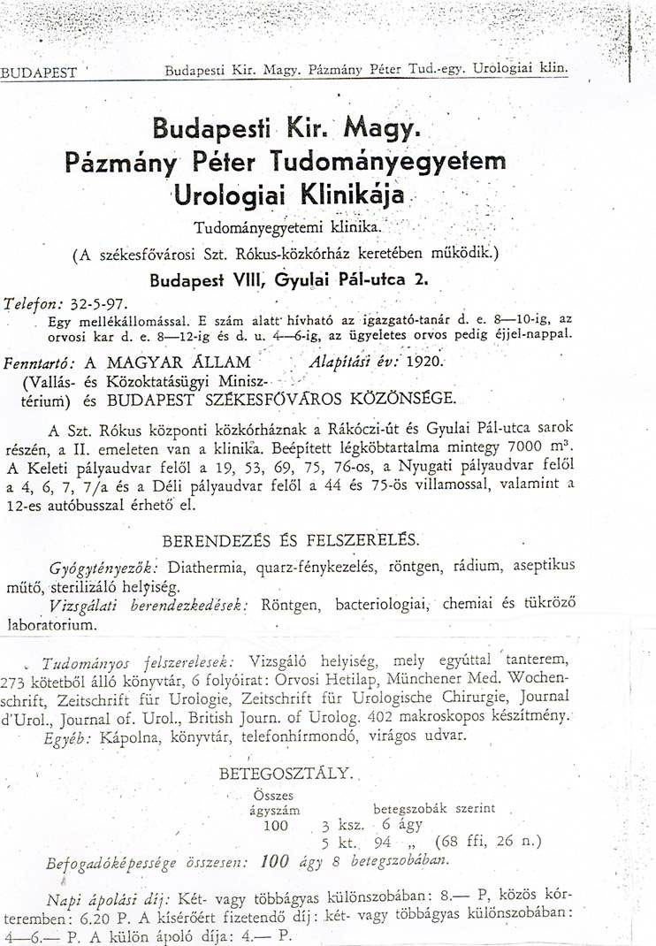
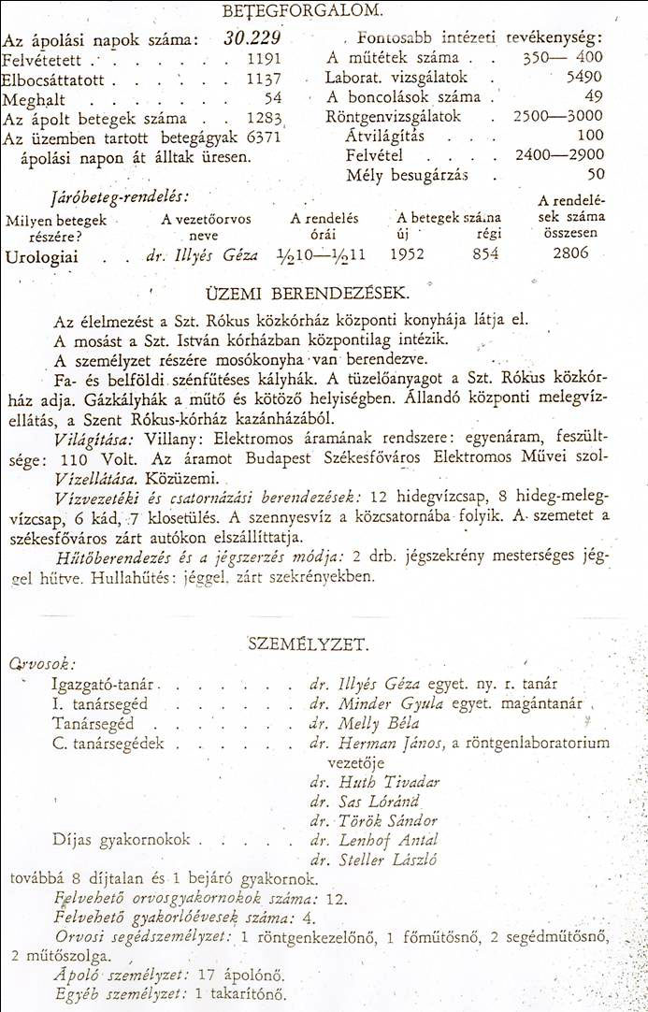

Slide 23
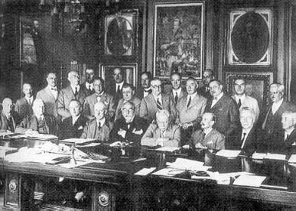
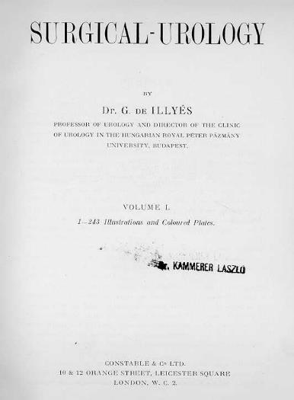
Urológia Oktatás
1931 „Urológia” (magyar nyelven)
1936 ajánlott tárgy a medikusok részére
½ év a sebészi curriculumon belül
3 óra hetente
35 hallgató
1939 Urológiai sebészet
Dr. Lieberthal fordítása (Chicago)

Slide 24
Az önálló urológia érdekében tett lépései
1924 urológia fakultációs vizsga
1925 Magyar Urológiai Egyesület
1938 a „Magyar Urológia” főszerkesztője
1941 javasolta a létesítmény részére az urológiai osztályok országos hálózatba vételét
8 osztály budapesten és 30-40 ágyas osztály 18 városban

Slide 25
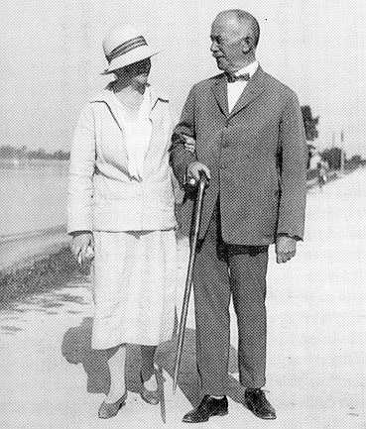
1936: A Magyar Tudományos Akadémia levelező tagja
1941: a létesítmény részére több kórtermet javasol
1941: nyugdíjba megy
1943: A Magyar Tudományos Akadémia rendes tagja
1949: Az Akadémia Orvostudományi Osztályának elnöke
élete 81. évében, 1951-ben elhunyt

Slide 26
Illyés professzor követői
Minder Gyula (1895-1982)
1938: a “Magyar Urológia” alapítója és főszerkesztője
1938-42: a Magyar Urológiai Egyesület elnöke
1942-44: Az Urológiai Klinika professzora és elnöke
1944: Svájcba emigrál
1954: „Lehrbuch der Urologie”

Slide 27
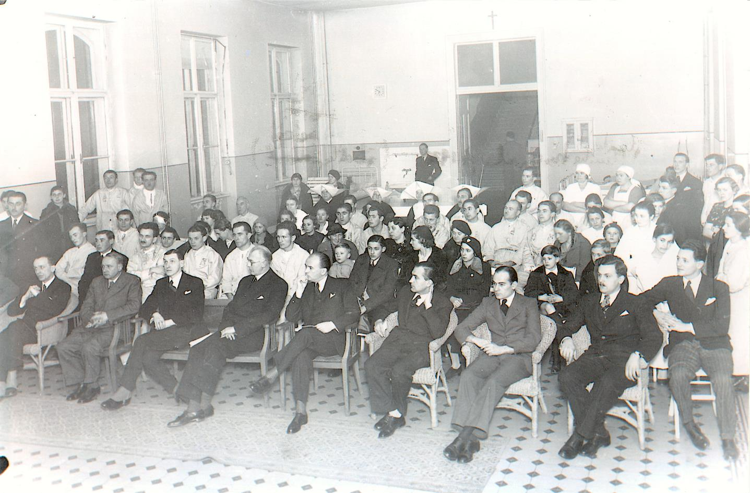

Slide 28
Babics Antal (1902-1992)
1945: urológia professzor
1946-74: az Urológiai Klinika igazgatója
7 évig az egyetem dékánja
1949, 50: a Magyar Tudományos Akadémia levelező és rendes tagja
1956: Egészségügyi Miniszter a forradalmi kormányban
A Magyar Tudományos Akadémia Orvosi Osztályának elnöke (10 évig)
A Magyar Urológus társaság elnöke
Kétszeres Kossuth díjas

Slide 29
A Német Urológus Társaság tiszteletbeli tagja
Az Osztrák Urológus Társaság tiszteletbeli tagja
a College Int. de Chirurgiens alapítója

Slide 30
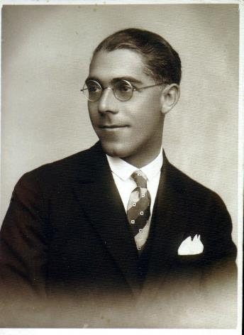
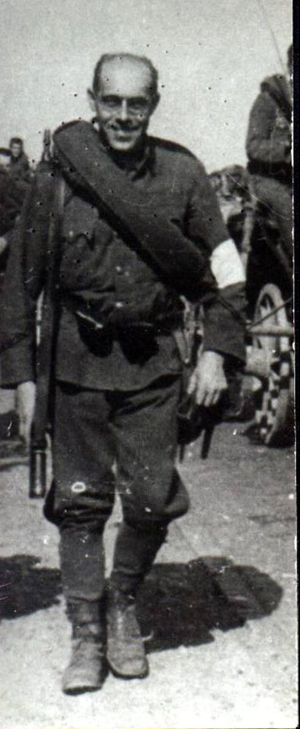
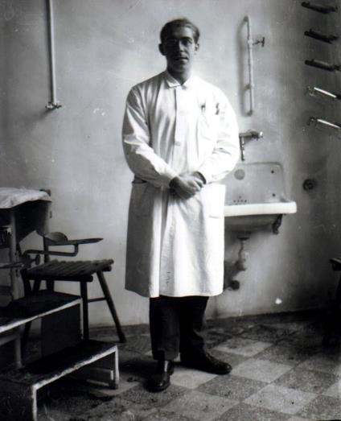
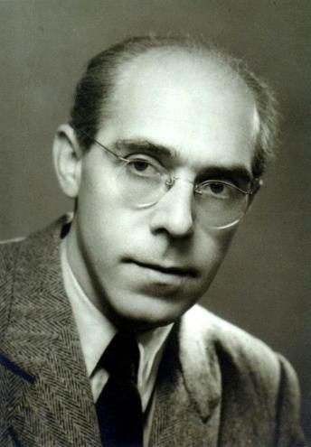
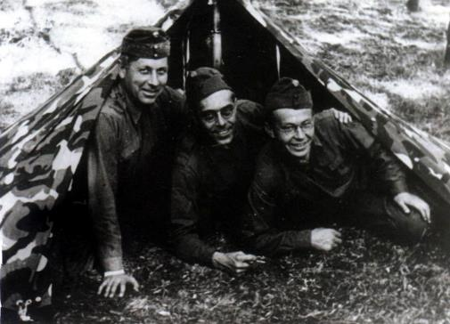

Slide 31
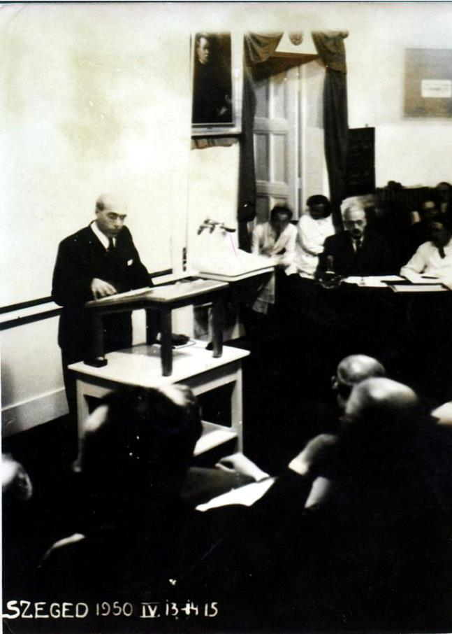
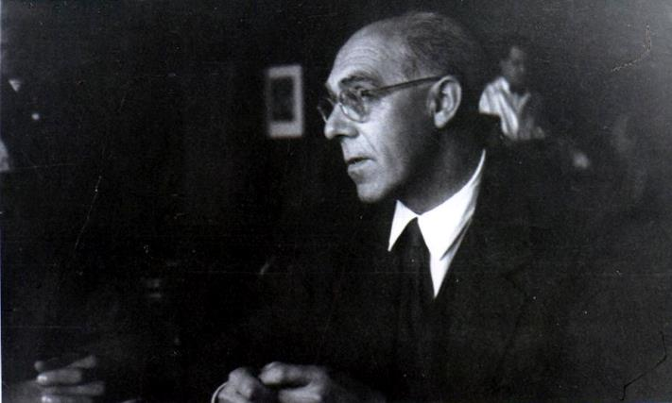

Slide 32
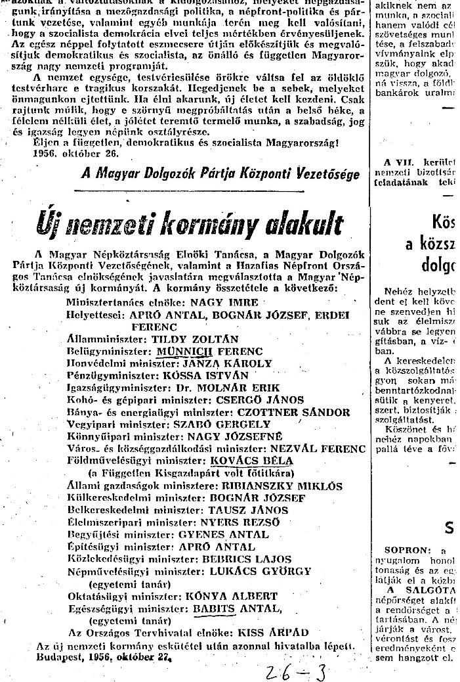

Slide 33
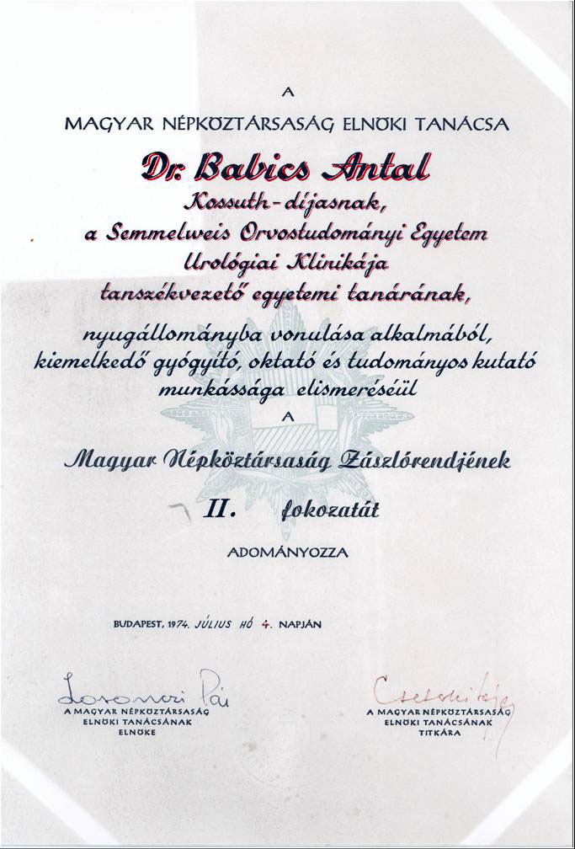

Slide 35
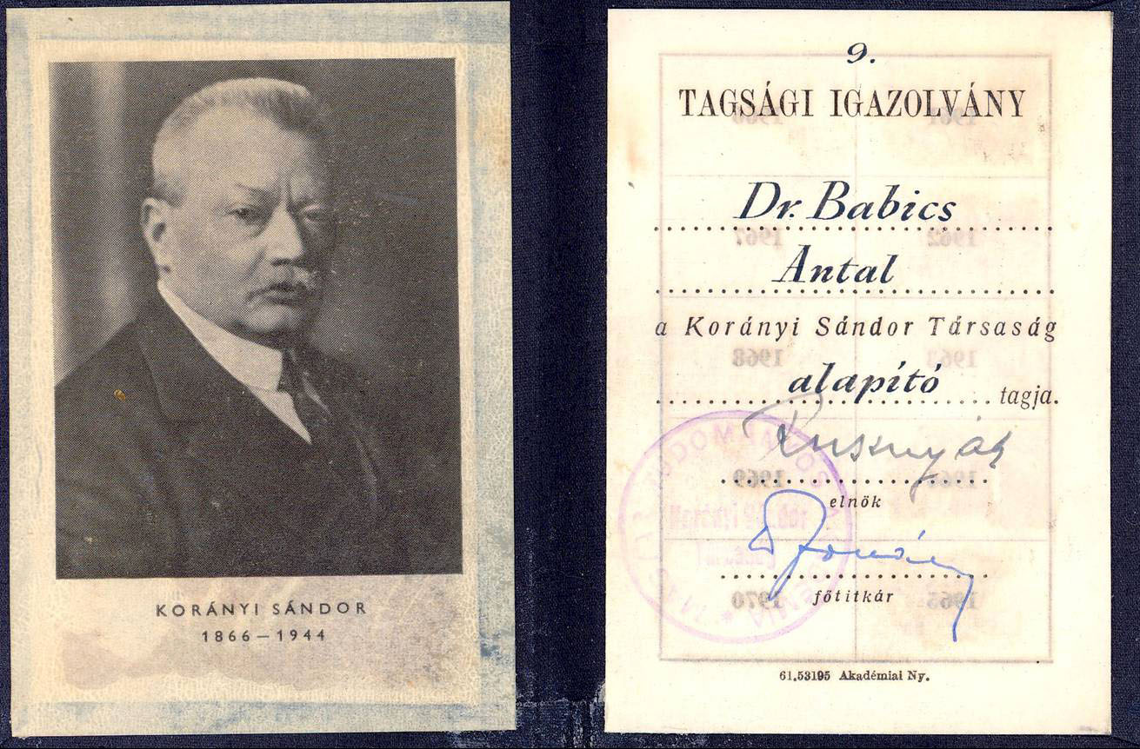

Slide 36
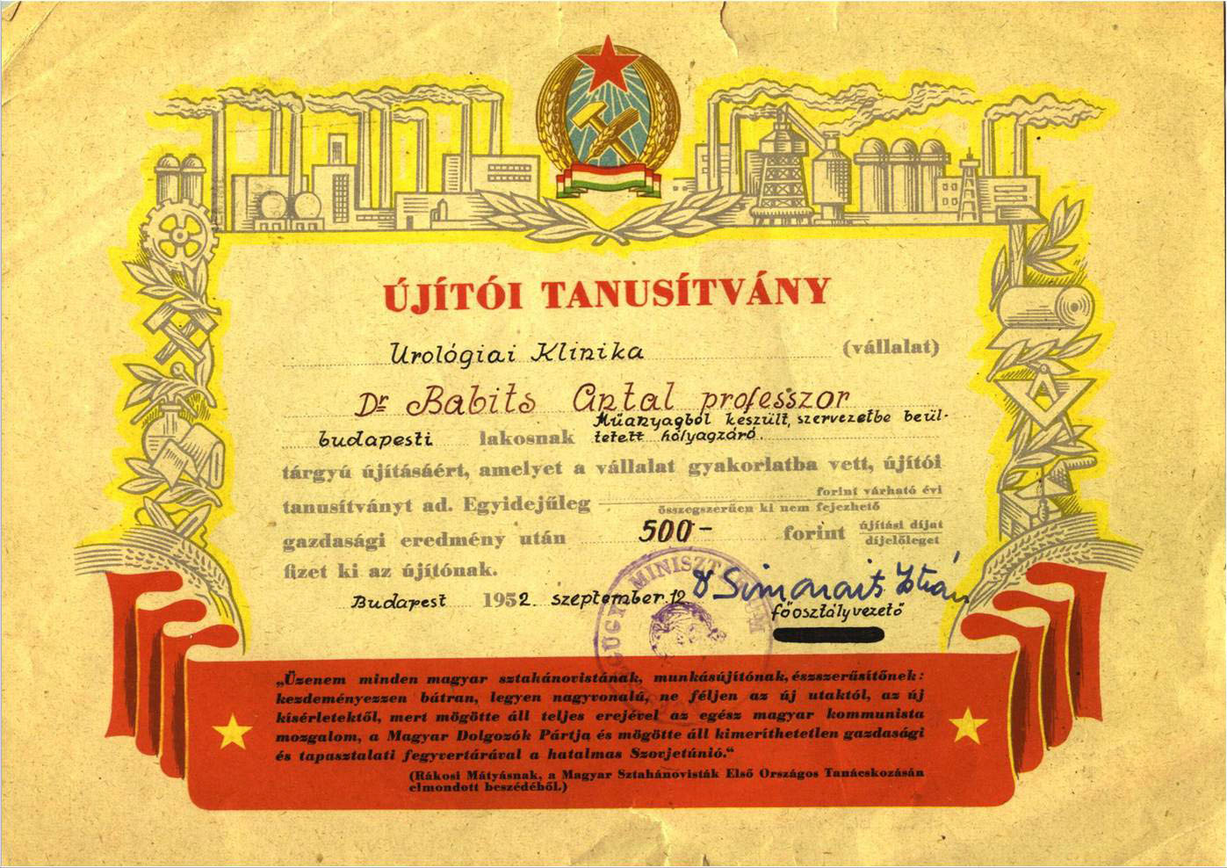

Slide 37
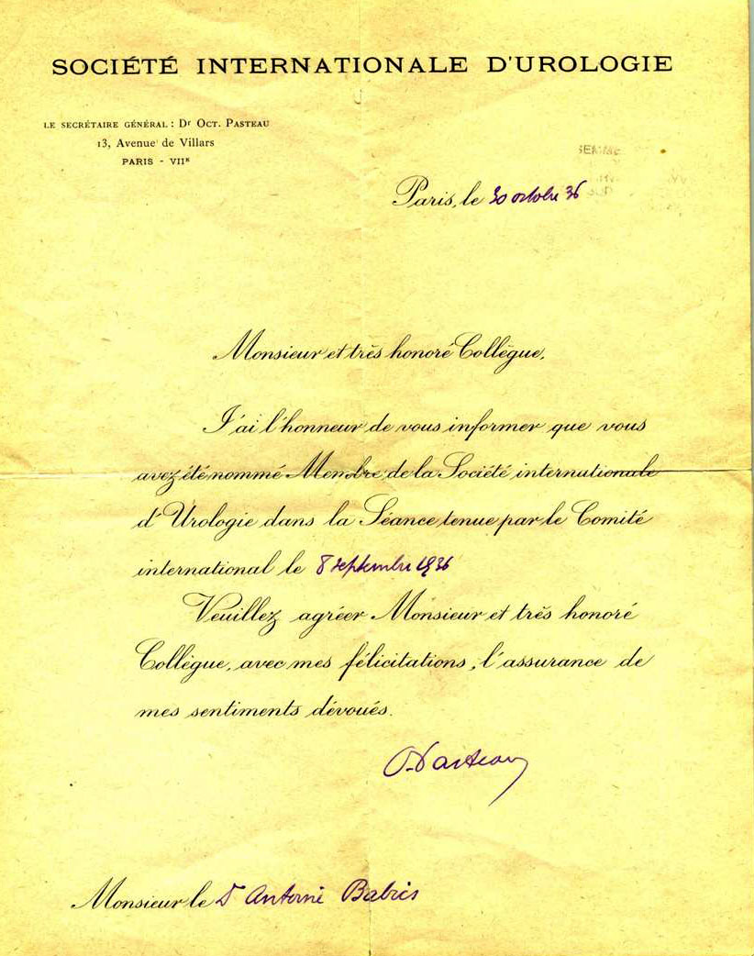

Slide 38
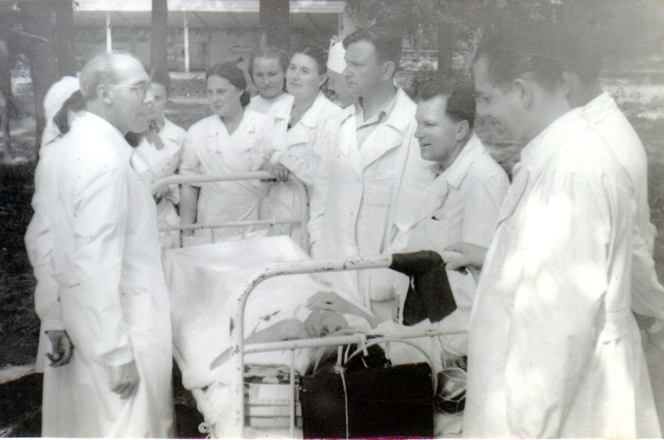

Slide 39
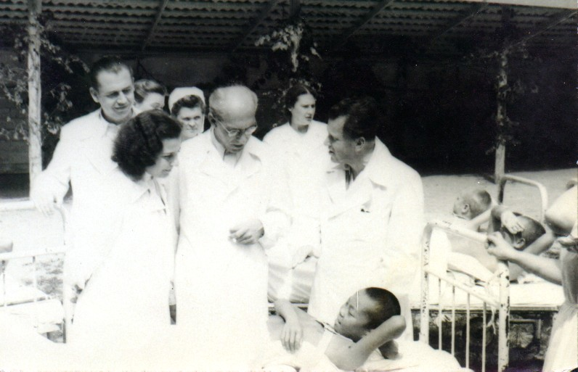

Slide 40
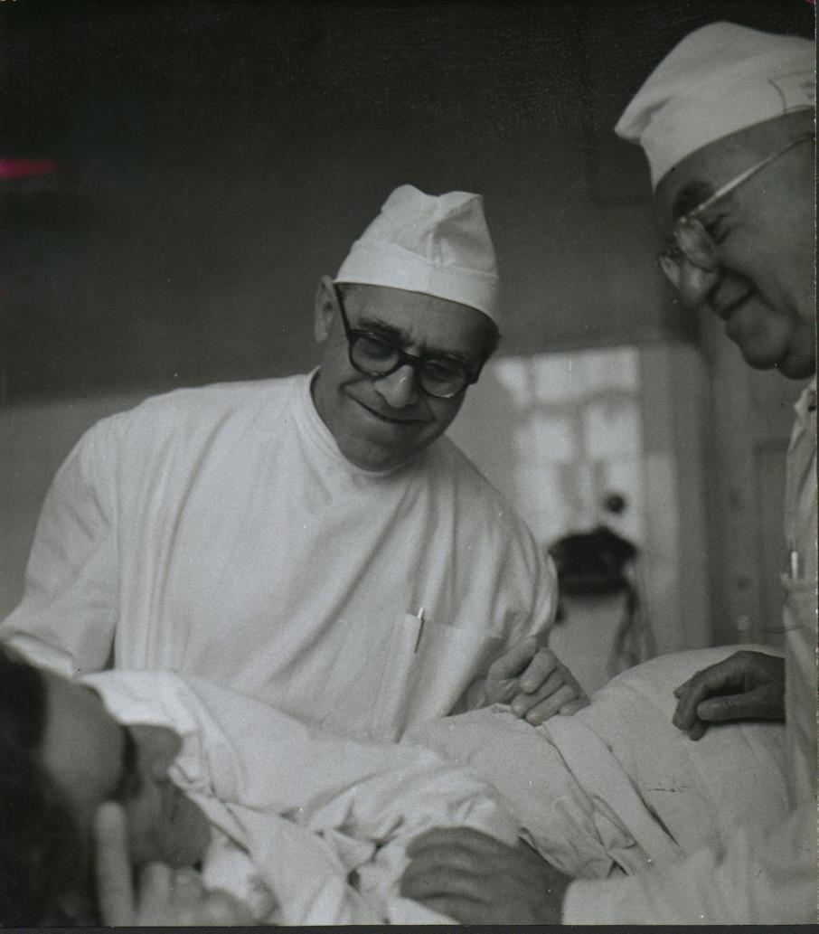

Slide 53
Babics professzor és tanítványai

Slide 56
Balogh Ferenc (1974-1986)

Slide 66
Az Urológiai Múzeum felavatása 1998-ban

Slide 67
Az Urológiai Múzeum felavatása 1998-ban

